Slide 1

Agenda
Tag 1 – Einführung
Installation
Erste Anwendung
Architektur
Tag 2 – Entwicklung
Models
Darstellung
Formulare
Ajax
Tag 3 – Fortgeschrittene Themen
Tests
Security & Deployment
Lokalisierung & Internationalisierung
Performance
Best Practices

Slide 2
MotivatioN

Slide 3
Historie
Timeline:
2004: Gründung
2005: Wicket 1.0, 1.1
2006: Wicket 1.2
2007: → Apache Foundation
2008: Wicket 1.3, „Wicket in Action“
2009: Wicket 1.4
2011: Wicket 1.5
2012: Wicket 6 (aka 1.6)
2014: Wicket 7
2018: Wicket 8
2020: Wicket 9
Aktuell:
Wicket 9.x 9.3.0 current, supported
Wicket 8.x 8.12.0 supported
Wicket 7.x 7.18.0 supported

Slide 4
Community
Weiterentwicklung
Dokumentation und Tutorials
Beispiele
Vorgefertigte Komponenten
Bug Tracker
http://wicket.apache.org/community
http://wicket.apache.org/help
http://wicket.apache.org/learn

Slide 5
Warum Wicket?
“Wicket bridges the impedance mismatch between the stateless HTTP and stateful server-side programming in Java.”
M.Dashorst, E.Hillenius, Wicket in Action
Java Virtual Machine (JVM): Classes, Objects, Members
vs.
Hyper Text Transfer Protocol (HTTP): Stateless, Request Response

Slide 6
Model 2 Frameworks
Klass. MVC Ansätze:
Spring MVC
Apache Struts
Ruby on Rails
Grails
Vorgehen:
Routing: URL ↔ Controller Object
HTTP-Request → Action-Methode → View
Idee:
Abstraktion login(user) statt doPost(request)
Viele Helper / Taglibs: Links, Formulare, etc.
Passt das zu den Anforderungen?

Slide 7
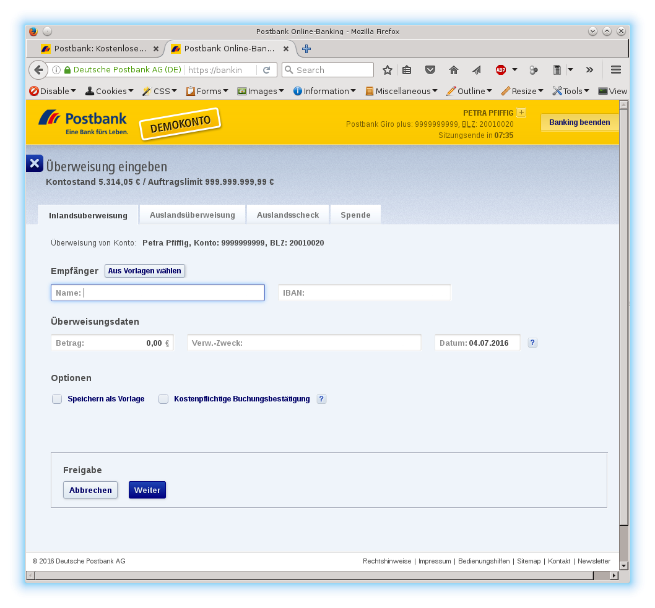
Ziel: Komplexe Webanwendung
User Interfaces modellieren Model-View-{ Controller, Presenter, ViewModel }
Analog zu: AWT, Swing, Java FX
public class Index extends WebPage { private Label linkLabel; private Link<Void> link; public Index(){ int linkClicks = 0;
linkLabel = new Label("link-label", Model.of(linkClicks)); link = new Link<Void>("link-link"){ @Override public void onClick() { linkClicks++;
linkLabel.setDefaultModelObject(linkClicks); } }; add(linkLabel); add(link); } }

Slide 8
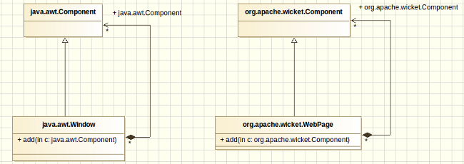
Wicket vs. AWT

Slide 9
Zustand der UI
Problem: Zustand der UI verfolgen
HTTP ist Stateless
Idee: Zustand in URL codieren?
/tsp/web?lefttab=mngworkspaces&ctab=groups&ltab=members&rtab=comps…
Wicket: Zustand der UI in Session ablegen
Komponentenbaum serialisieren
URLs referenzieren gespeicherte Seiten
Vorsicht: Anzahl der Seiten begrenzen
Offen: Aussehen der UI beschreiben.

Slide 10
UI Design
Wicket Philosophie: Just Java, just HTML
Layout in HTML (+ CSS) Wicket-IDs referenzieren Komponenten
Damit: Keine eigene Beschreibungssprache
Round-Trip: Designer ↔ Entwickler möglich
<div class="col-md-12"> <h2>Echo-Formular</h2> <form wicket:id="form"> <div class="form-group"> <input wicket:id="echo-input" type="text"/> </div> <button type="submit">Submit</button> </form> <pre wicket:id="echo-message"></pre> </div>
public EchoFormPage() { Model<String> inputModel = new Model<>(); TextField<String> textField = new TextField<>("echo-input", inputModel); form = new Form<>("form"); form.add(textField); message = new Label("echo-message", inputModel); add(form); add(message); }

Slide 11
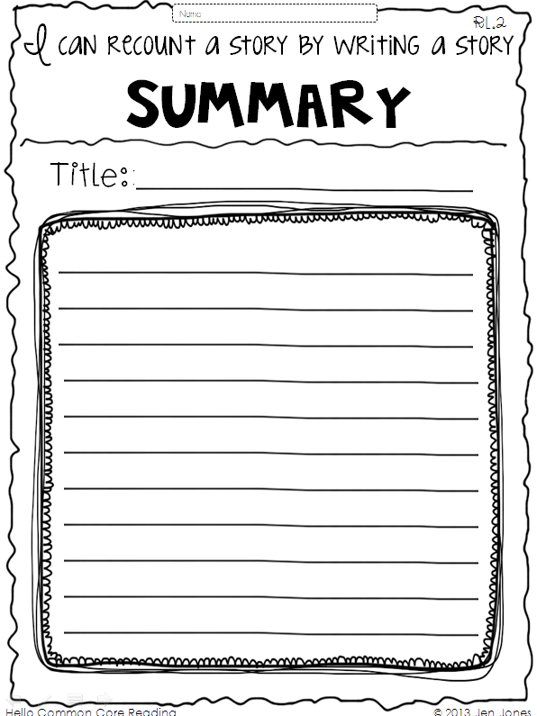
Zusammenfassung
Klassische MVC-Frameworks
Routing: Controller, View
UI-Komponenten werden nicht modelliert
Wenig Hilfe bei komplexen User Interfaces
Wicket
Komponenten-orientiert
Models und Zustand der Komponenten in Session serialisiert
Java-API beschreibt die Komponenten
HTML beschreibt das Aussehen
XML-Attribute stellen Bezug her
Vorsicht: Session evtl. groß
Speicherverbrauch
Cluster-Overhead
Wichtig: Größe der Session beschränken!

Slide 12
Wicket in Beispielen
Hello Wicket
Link Click Counting
Echo Server

Slide 13
Die erste Wicket Anwendung
Hello Wicket

Slide 14
Installation
Voraussetzungen
JDK 11 oder neuer
Servlet API 3.1
SLF4J
https://jdk.java.net/16/

Slide 15
Installation
Manuelle Installation
Einbindung von JARs
https://downloads.apache.org/wicket/9.3.0/apache-wicket-9.3.0.zip
oder
Maven
<dependency> <groupId>org.apache.wicket</groupId> <artifactId>wicket-core</artifactId> <version>9.3.0</version> </dependency>

Slide 16
Installation
web.xml
<?xml version="1.0" encoding="UTF-8"?> <web-app> <display-name>Hello Wicket</display-name> <filter> <filter-name>WicketApplication</filter-name> <filter-class>org.apache.wicket.protocol.http.WicketFilter
</filter-class> <init-param> <param-name>applicationClassName</param-name> <param-value>net.gfu.hellowicket.WicketApplication</param-value> </init-param> </filter> <filter-mapping> <filter-name>WicketApplication</filter-name> <url-pattern>/*</url-pattern> </filter-mapping> </web-app>

Slide 17
Installation
… oder WebFilter
@WebFilter(value = "/*", initParams = {
@WebInitParam(name = "applicationClassName",
value = "com.mycompany.WicketApplication"), @WebInitParam(name="filterMappingUrlPattern",
value="/*")
}) public class ProjectFilter extends WicketFilter { }

Slide 18
Installation
Empfehlung: Wicket Quick Start
Generierung der Projektstruktur
Lauffähige Wicket-Applikation
Starter für Server Jetty
Eigener Maven-Archetype
Import in IDE Ihrer Wahl
http://wicket.apache.org/start/quickstart.html

Slide 19
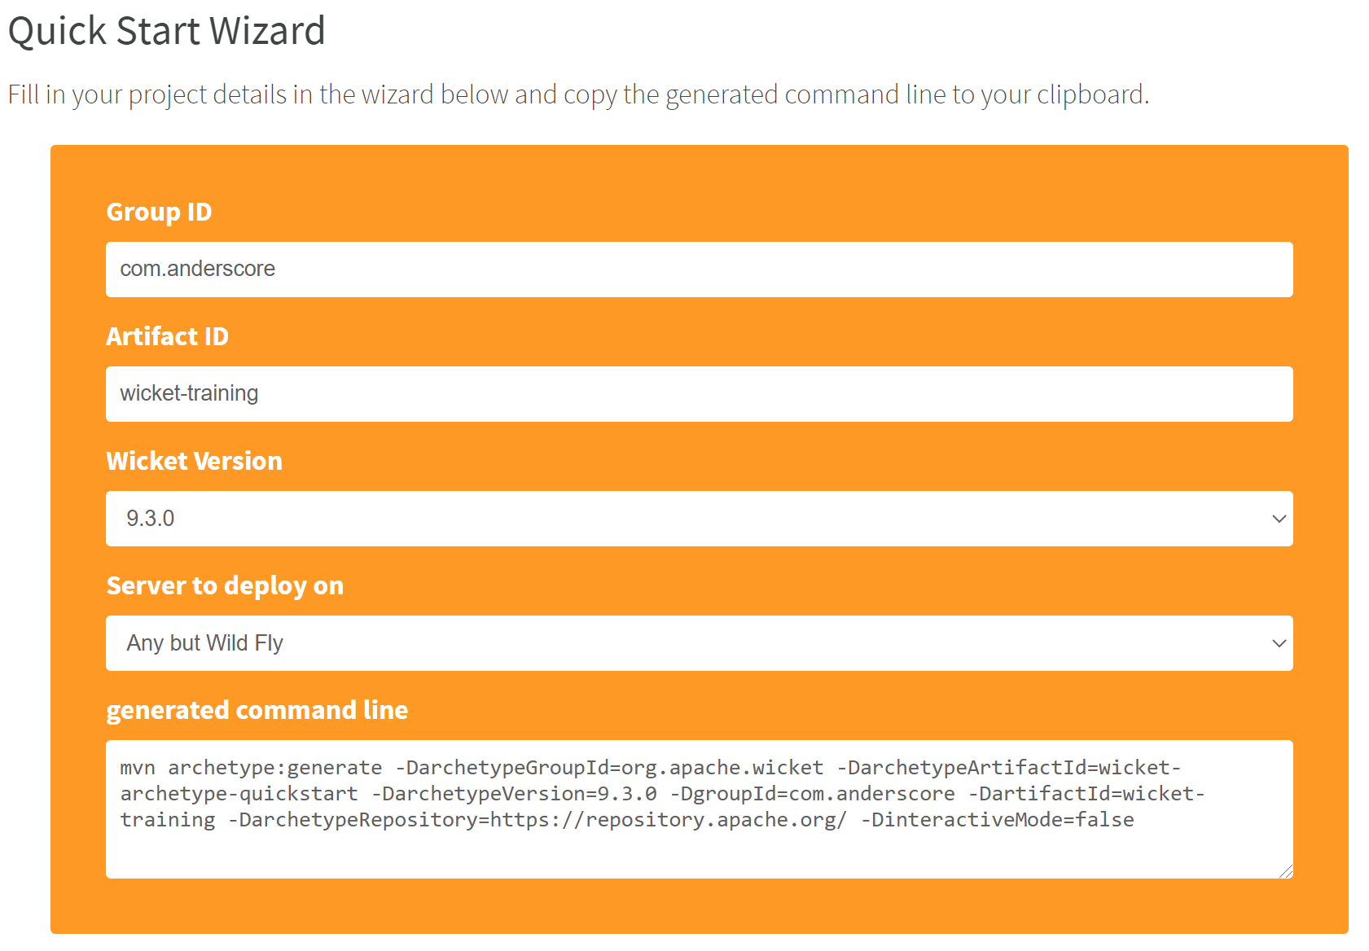
Installation

Slide 20
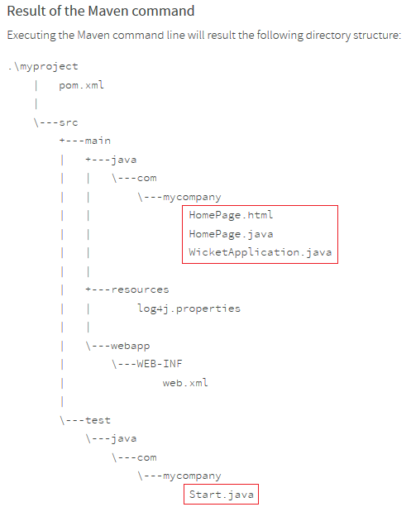
Installation

Slide 21
Links, Models, Ajax
Klicks Zählen

Slide 22
Klicks zählen - HTML
<div class="container"> <h2>Anzahl der Klicks</h2> Dieser <a wicket:id="link-link" href="#">Link</a> wurde <span wicket:id="link-label">4711</span> mal geklickt! Dieser <a wicket:id="ajax-link-link" href="#">Ajax-Link</a> wurde <span wicket:id="ajax-link-label">4711</span> mal geklickt! </div>

Slide 23
Klicks zählen - Java
public ClickCounterPage() { linkClicks = 0; ajaxLinkClicks = 0; Model<Integer> linkLabelModel = Model.of(linkClicks); Model<Integer> ajaxLinkLabelModel = Model.of(ajaxLinkClicks); linkLabel = new Label("link-label", linkLabelModel); ajaxLinkLabel = new Label("ajax-link-label", ajaxLinkLabelModel); ajaxLinkLabel.setOutputMarkupId(true); link = new Link<Void>("link-link"){ @Override public void onClick() { linkClicks++; linkLabelModel.setObject(linkClicks); } }; ajaxLink = new AjaxFallbackLink<Void>("ajax-link-link") { @Override public void onClick(Optional<AjaxRequestTarget> optional) { if (optional.isPresent()) { ajaxLinkClicks++; ajaxLinkLabelModel.setObject(ajaxLinkClicks);
optional.get().add(ajaxLinkLabel); } }
}; add(linkLabel, ajaxLinkLabel); add(link, ajaxLink); }

Slide 24
Ergebnis eines Formulars anzeigen
Echo Server

Slide 25
Echo Server
Java
HTML
public EchoFormPage() { Model<String> inputModel = new Model<>(); TextField<String> textField = new TextField<>("echo-input", inputModel); form = new Form<>("form"); form.add(textField); message = new Label("echo-message", inputModel); add(form); add(message); }
<div class="container"> <h2>Echo-Formular</h2> <form wicket:id="form"> <div class="form-group"> <label for="echo-input">Geben Sie einen Text ein:</label> <input id ="echo-input" wicket:id="echo-input" class="form-control" type="text"/> </div> <button type="submit" class="btn btn-default">Submit</button> </form> <h2>Server-Antwort</h2> <pre wicket:id="echo-message"></pre> </div>

Slide 26
Aufgabe: Wicket Start
Aufgabenstellung
Erzeugen Sie ein neues Wicket-Projekt.
Nutzen Sie wicket-archetype-quickstart.
Erstellen Sie zwei Links (synchron, ajaxfallback). Geben Sie die Anzahl der Klicks aus
Erstellen Sie ein Formular (Textfeld + Submit Button). Wenn der Benutzer das Formular absendet, dann wird der Eingabetext ausgegeben.
Zählen Sie die Seitenaufrufe der HomePage mit einem static-Counter - keine Persistenz. Geben Sie die Anzahl aus
Lösungshinweise
https://wicket.apache.org/start/quickstart.html
Testserver im Debug-Modus → HTML- und Java-Code Änderungen werden ohne Neustart angewendet.

